Slide 1
CONGO RIVER
ONDERHOUD VAN DE VAAR ROUTE ANNO 2016

Slide 2
TWEEDE GROOTSTE RIVIER VAN AFRIKA

Slide 3
Meer dan 4700 km lang

Slide 4
6 jaar terug was zuid route in en noord route uitvarend verkeer

Slide 5
Nu kan je nog enkel via de NOORD route in en uit varen . De ZUID route is volledig dicht geslibd en onbruikbaar geworden voor zeeschepen . Rederijen betalen nu enorme sommen geld om de NOORD route open te houden . Laatste betaling was 5 miljoen Euro. Dit is nodig om de havens BOMA en MATADI te kunnen bereiken en de nodige producten in Congo te krijgen .

Slide 6
Congo CVM baggervloot

Slide 7
Was nieuw, betaald door Belgie

Slide 8
Good will
Omdat de regering niet kan instaan voor het onderhoud van de Congo rivier en daardoor een belangrijke toegangsweg zou verliezen hebben ze besloten met DEME om een schip ter beschikking te stellen voor 10 jaar. Financiering voor het ganse project is via een TOL heffing voor de schepen die de havens aandoen. Enkel schepen met cargo .

Slide 9
Deme baggerschip 72,000 euro /24 h 30 jaar oud

Slide 10
Rap op die centen.
De 5 miljoen euro was na 61 dagen op .
Maar het kanaal was terug vrij en schepen met diepgang tot 8 meter konden terug zonder gevaar doorvaren.
Tol kon eindelijk beginnen binnen te lopen
Momenteel doet de cvm vloot hun uiterste best om een deel van de koek mee te grabbelen.

Slide 11
Niet goed bezig
Daar de vloot bijna geen onderhoud heeft gehad sedert de Belgen zijn vertrokken en geld naar andere projecten ging kunnen die schepen dit kanaal niet onderhouden en verliezen dus een ferm deel van de inkomsten.
Kanaal slibt rapper dicht of dat er kan weggenomen worden door sterke stroming
Dit gebeurde dus met het ZUID kanaal

Slide 12
Orwell zal 2 x 10 weken werken per jaar ongeveer .

Slide 13
Volop bezig met baggeren

Slide 14
Resultaat 1200m³ zand na 1 uur

Slide 15
Wat sfeer beelden

Slide 18
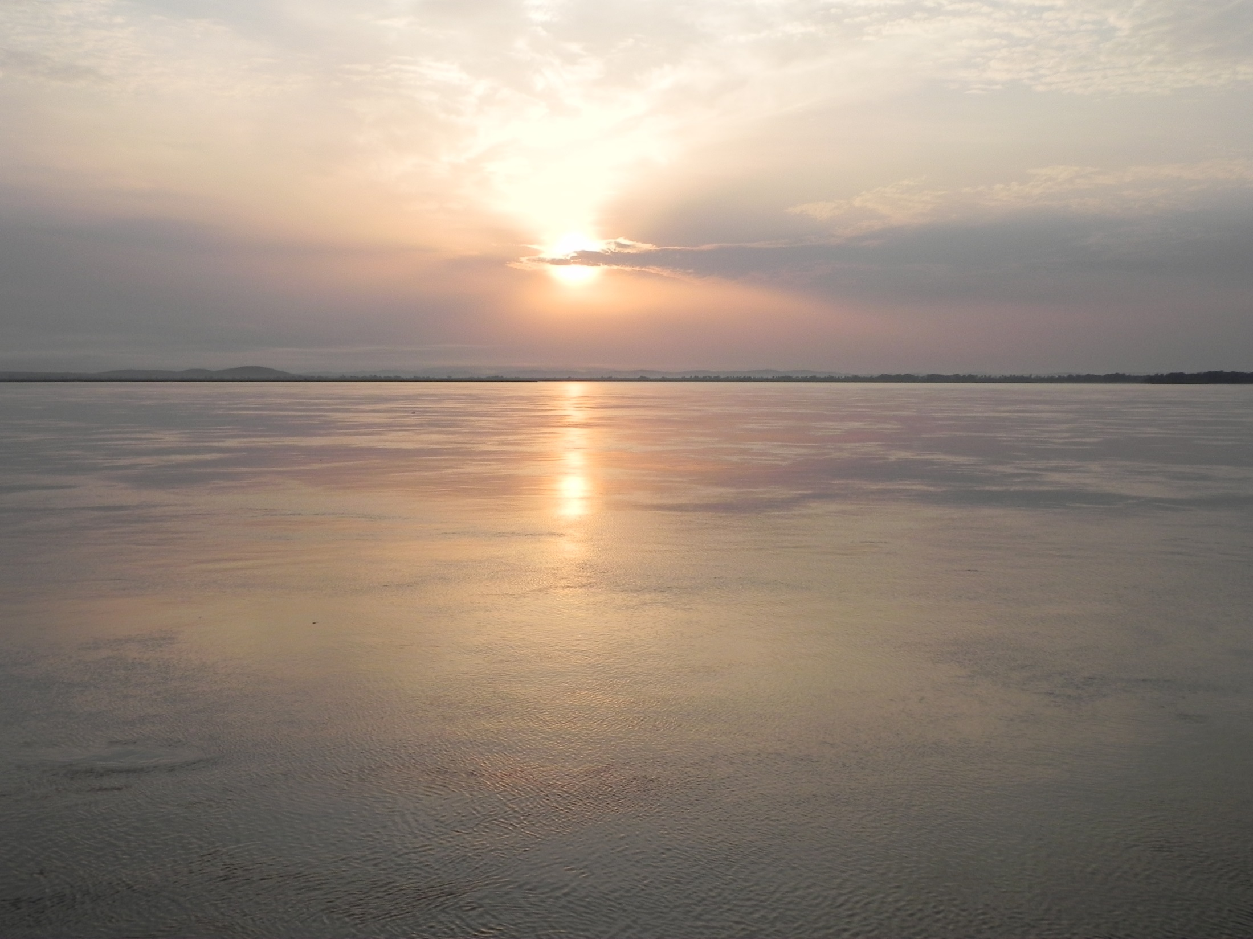

Slide 20
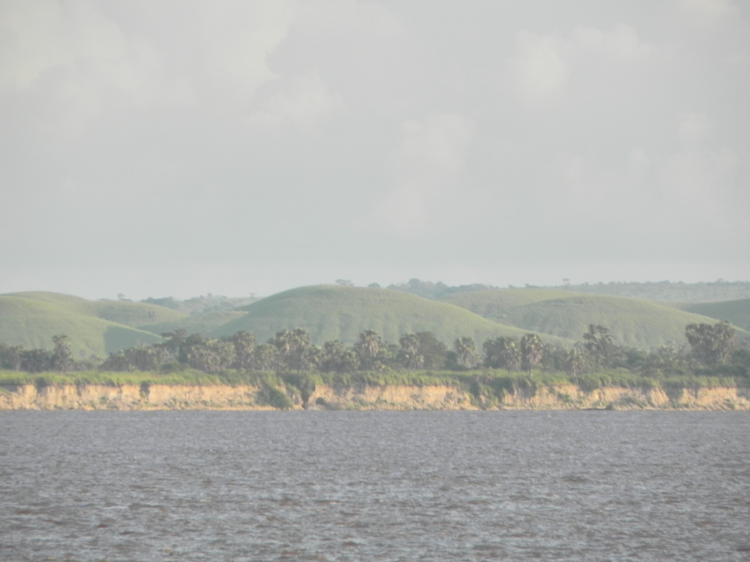

Slide 21
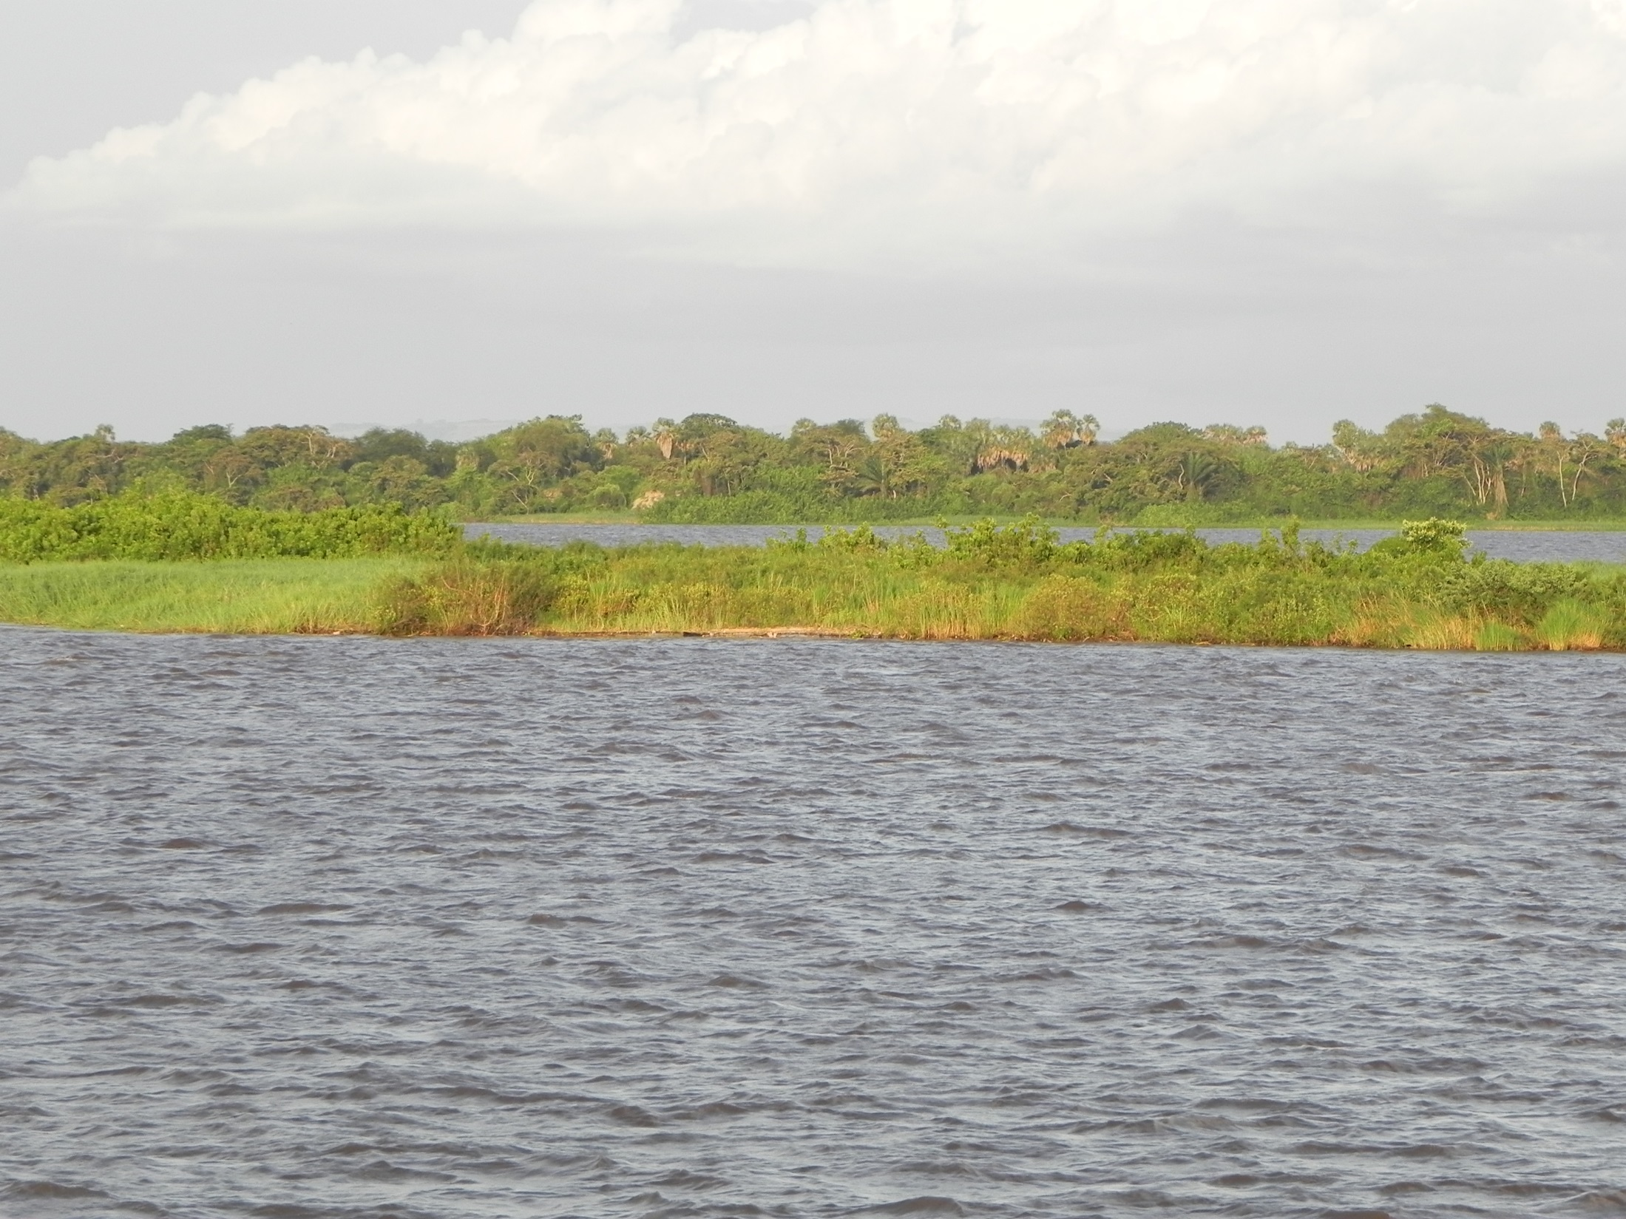

Slide 22
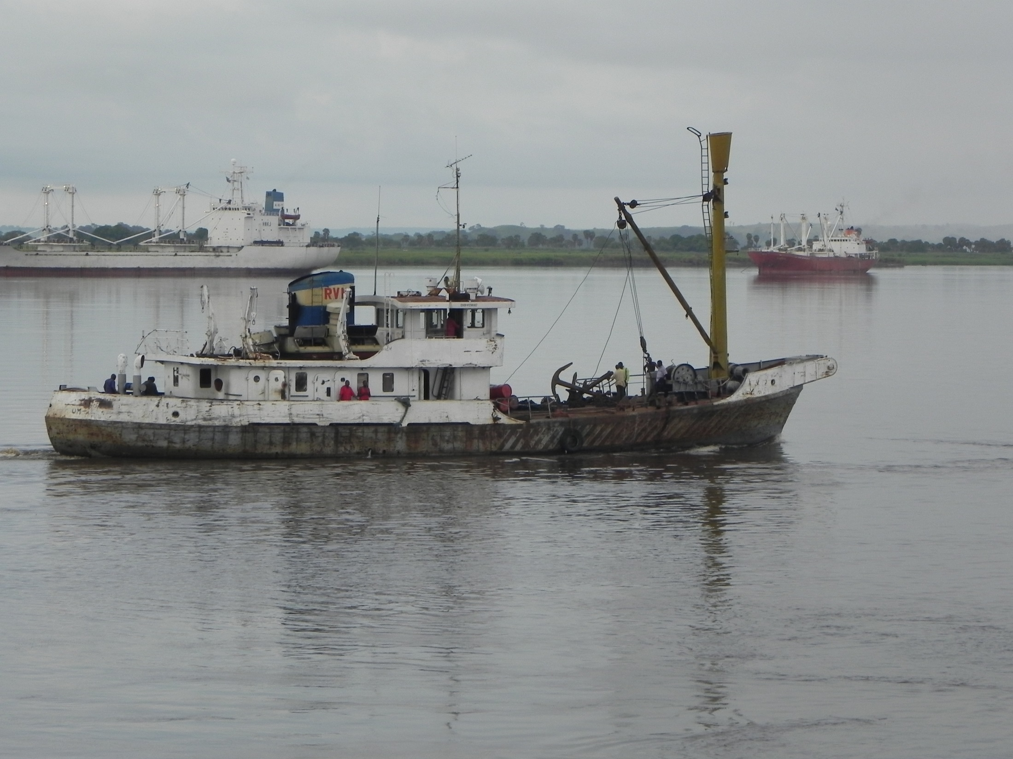

Slide 23
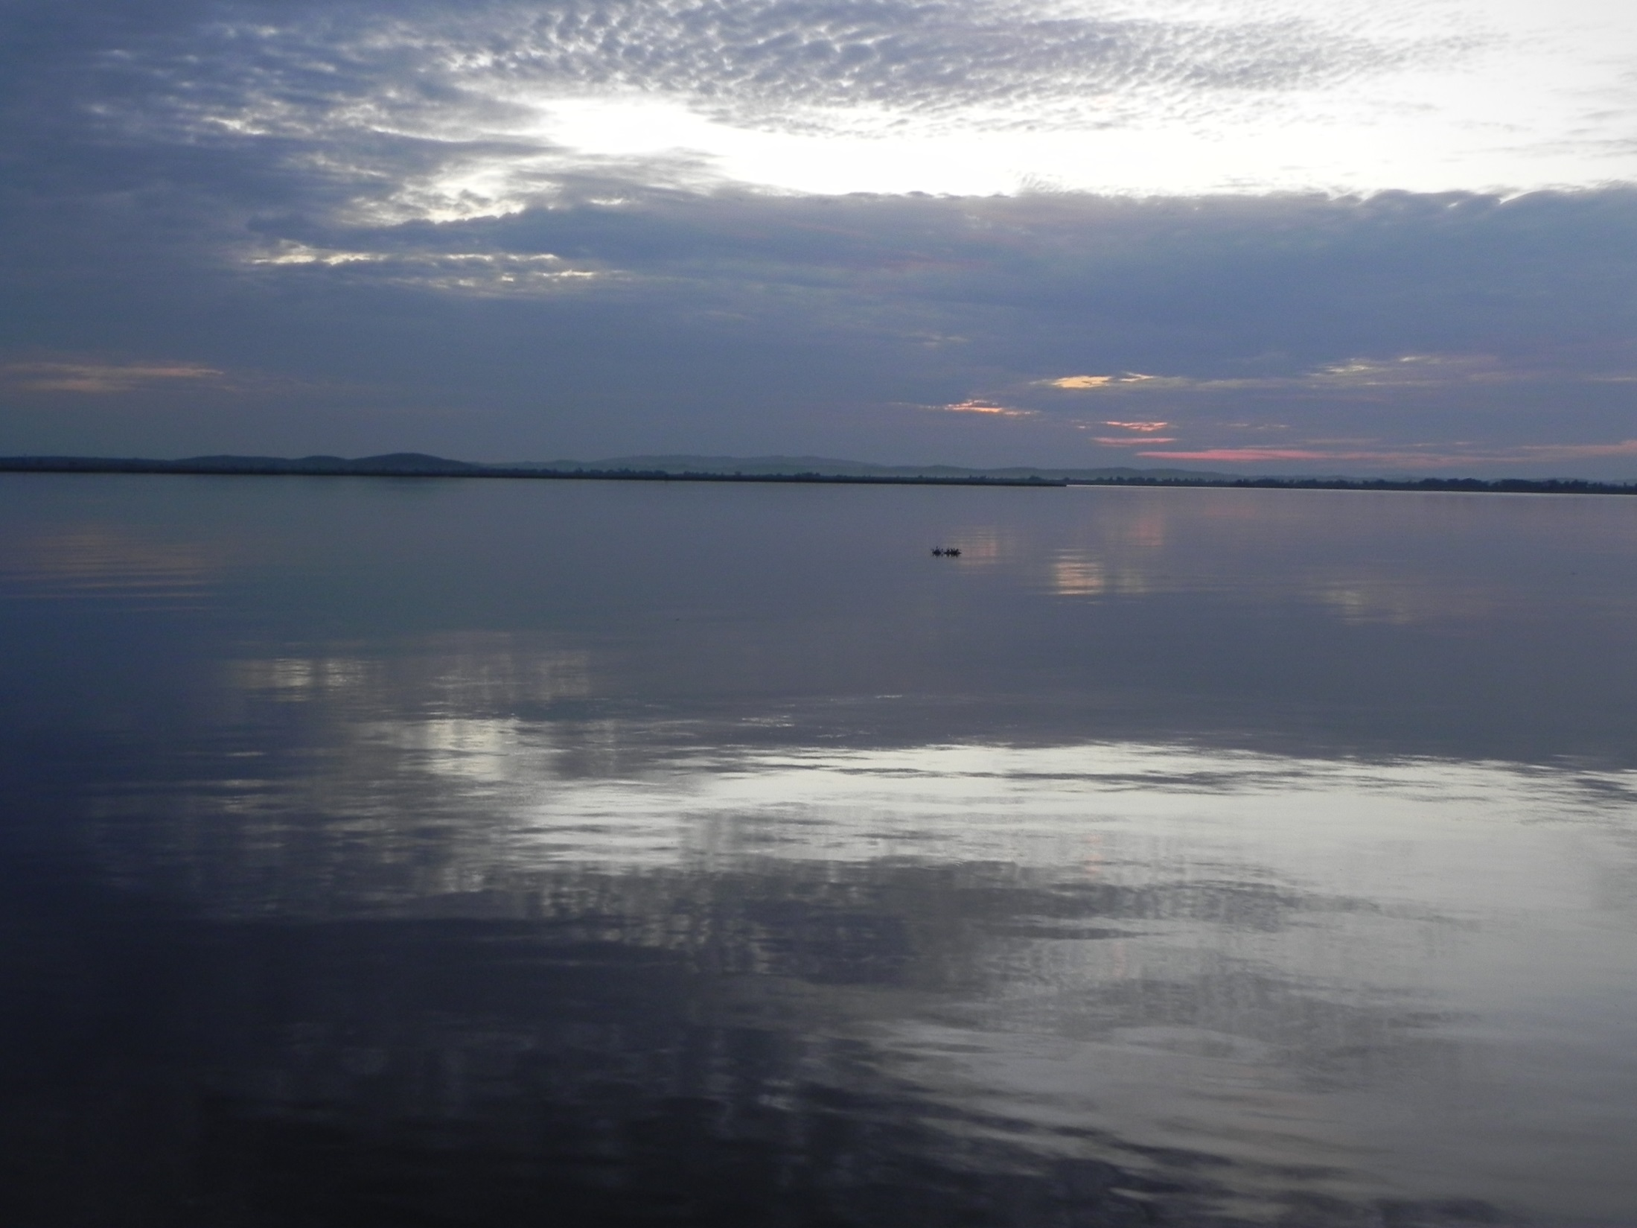

Slide 24
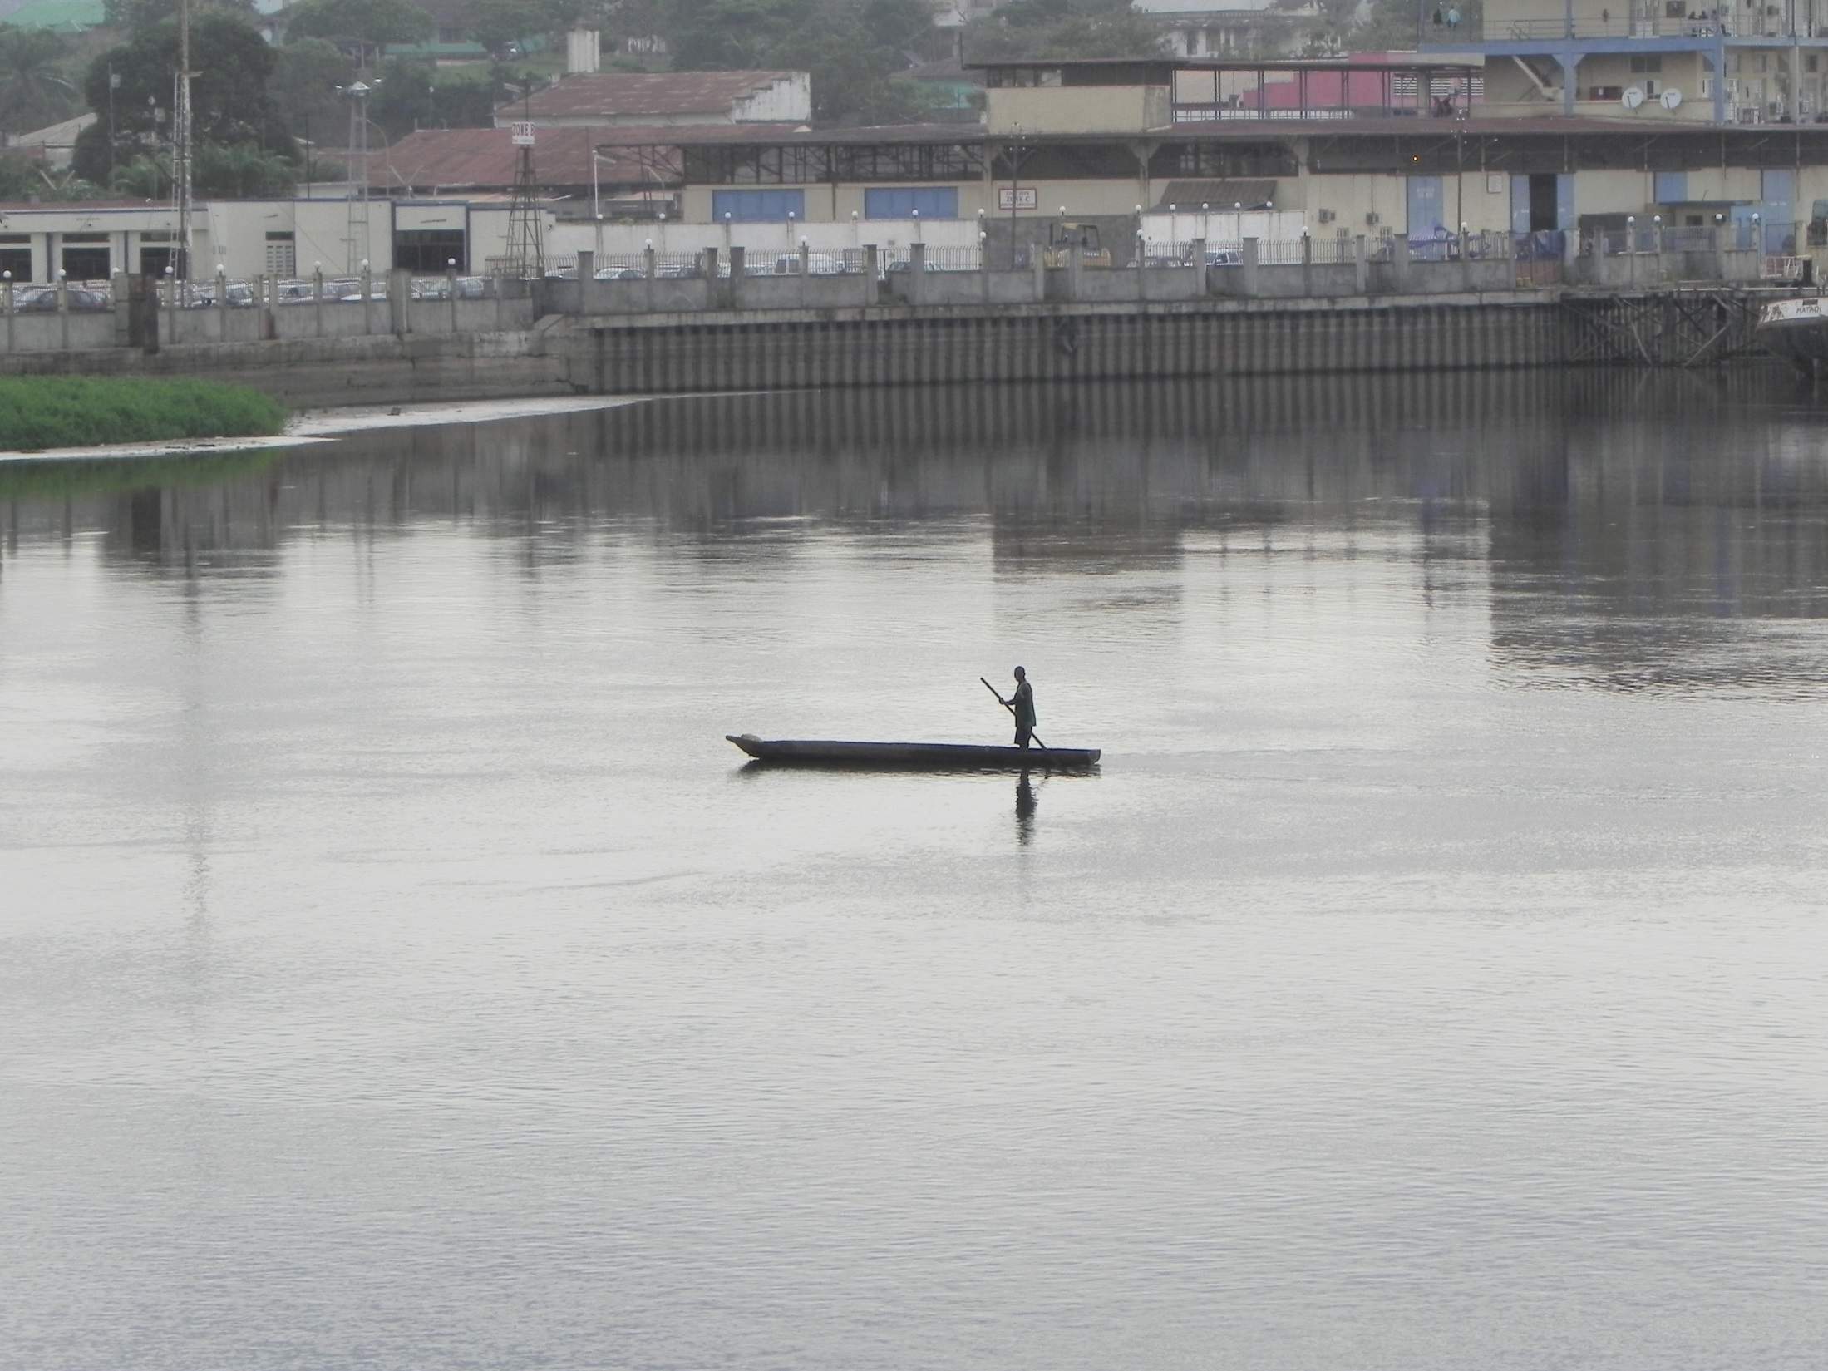

Slide 25
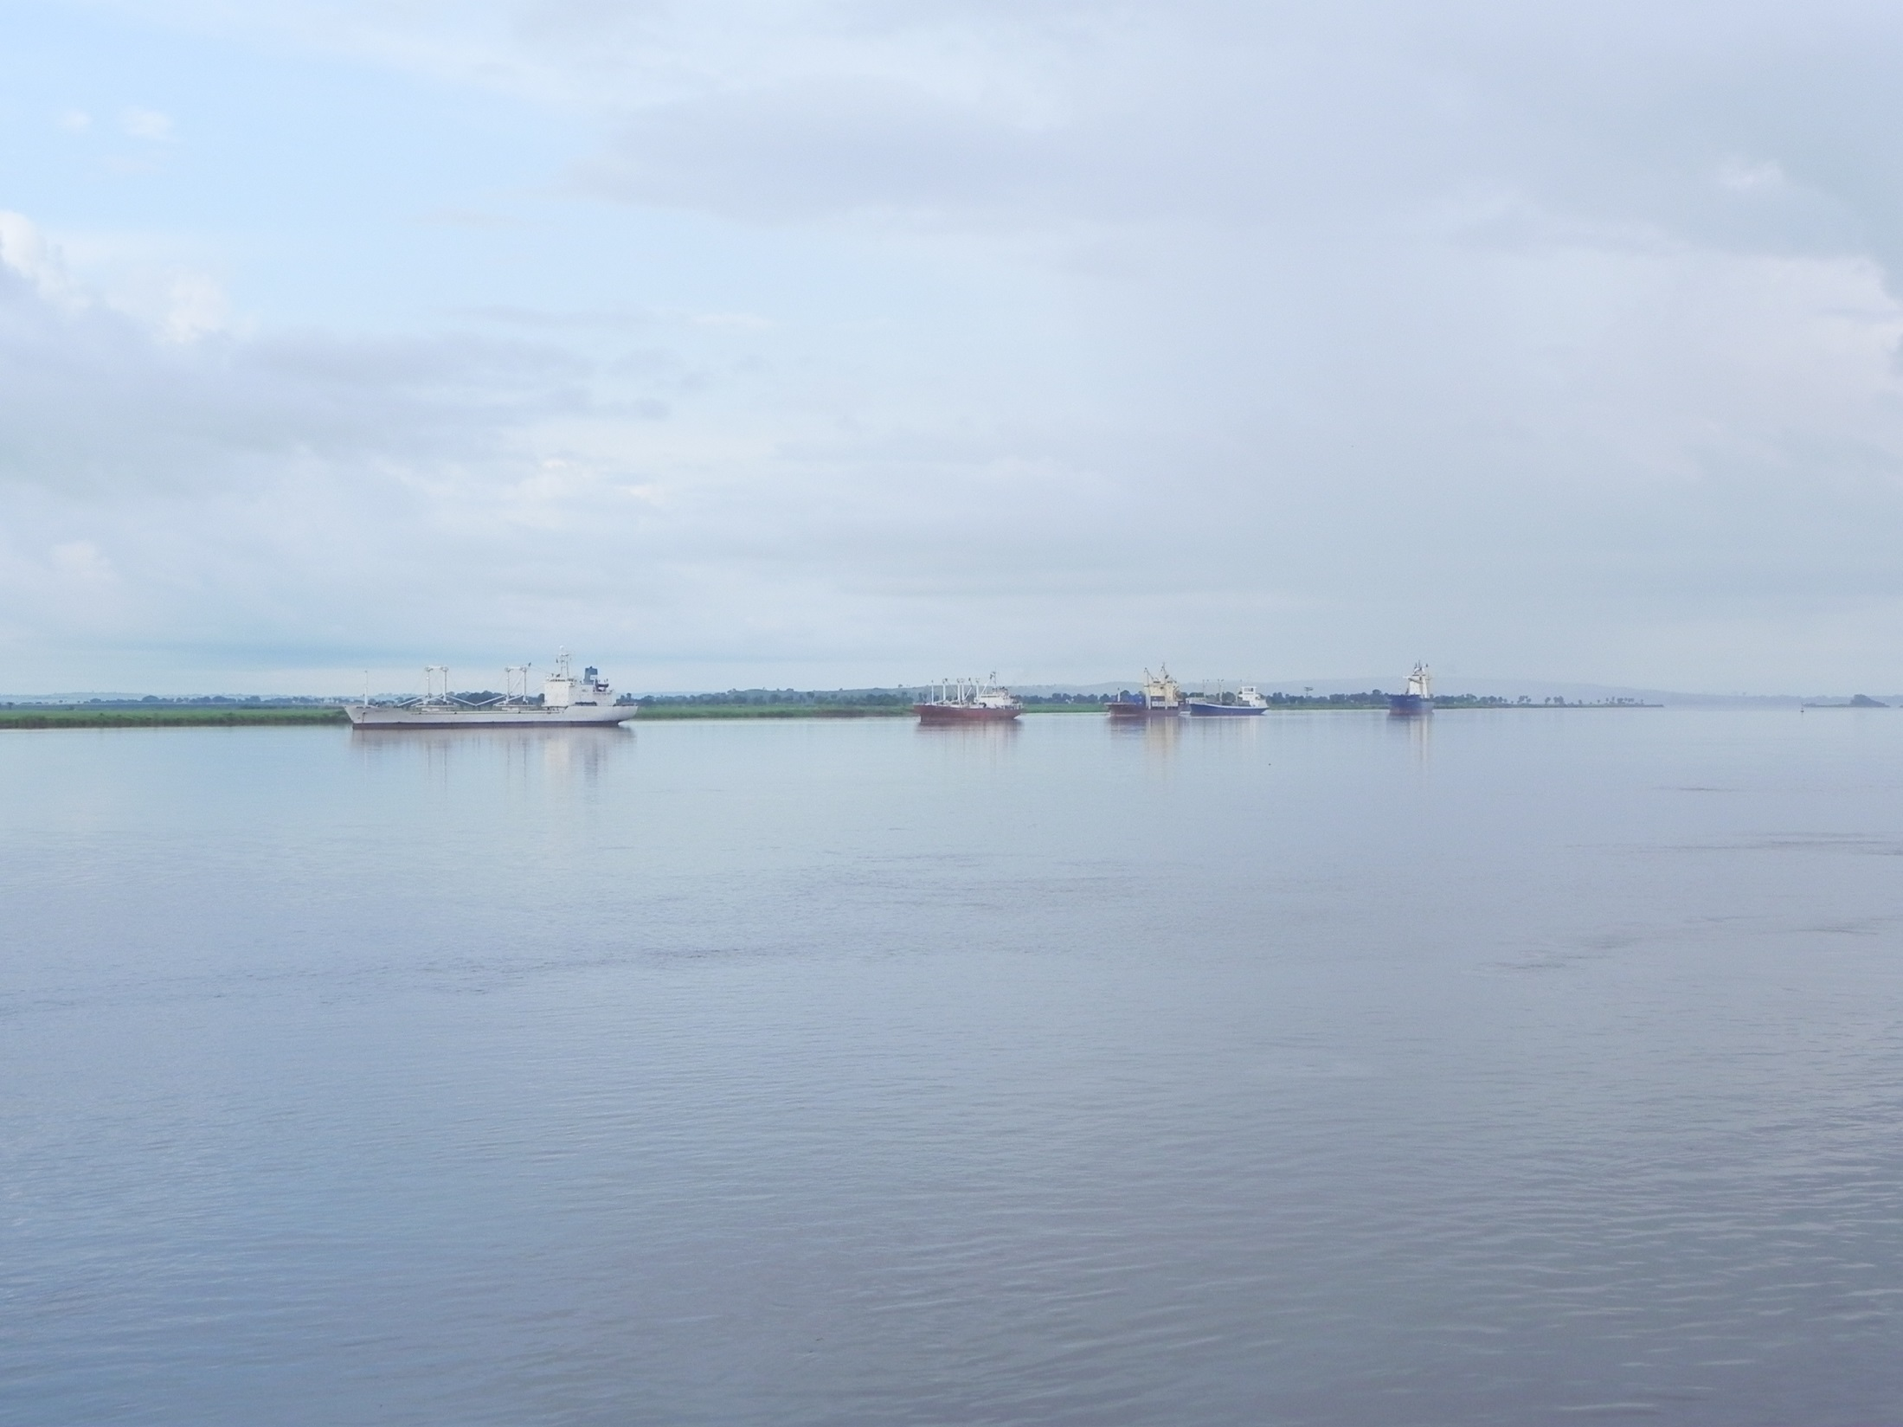

Slide 26
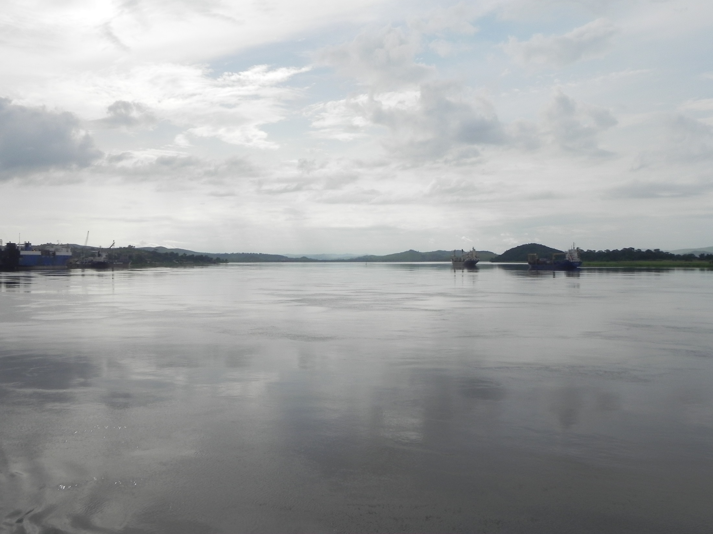

Slide 27
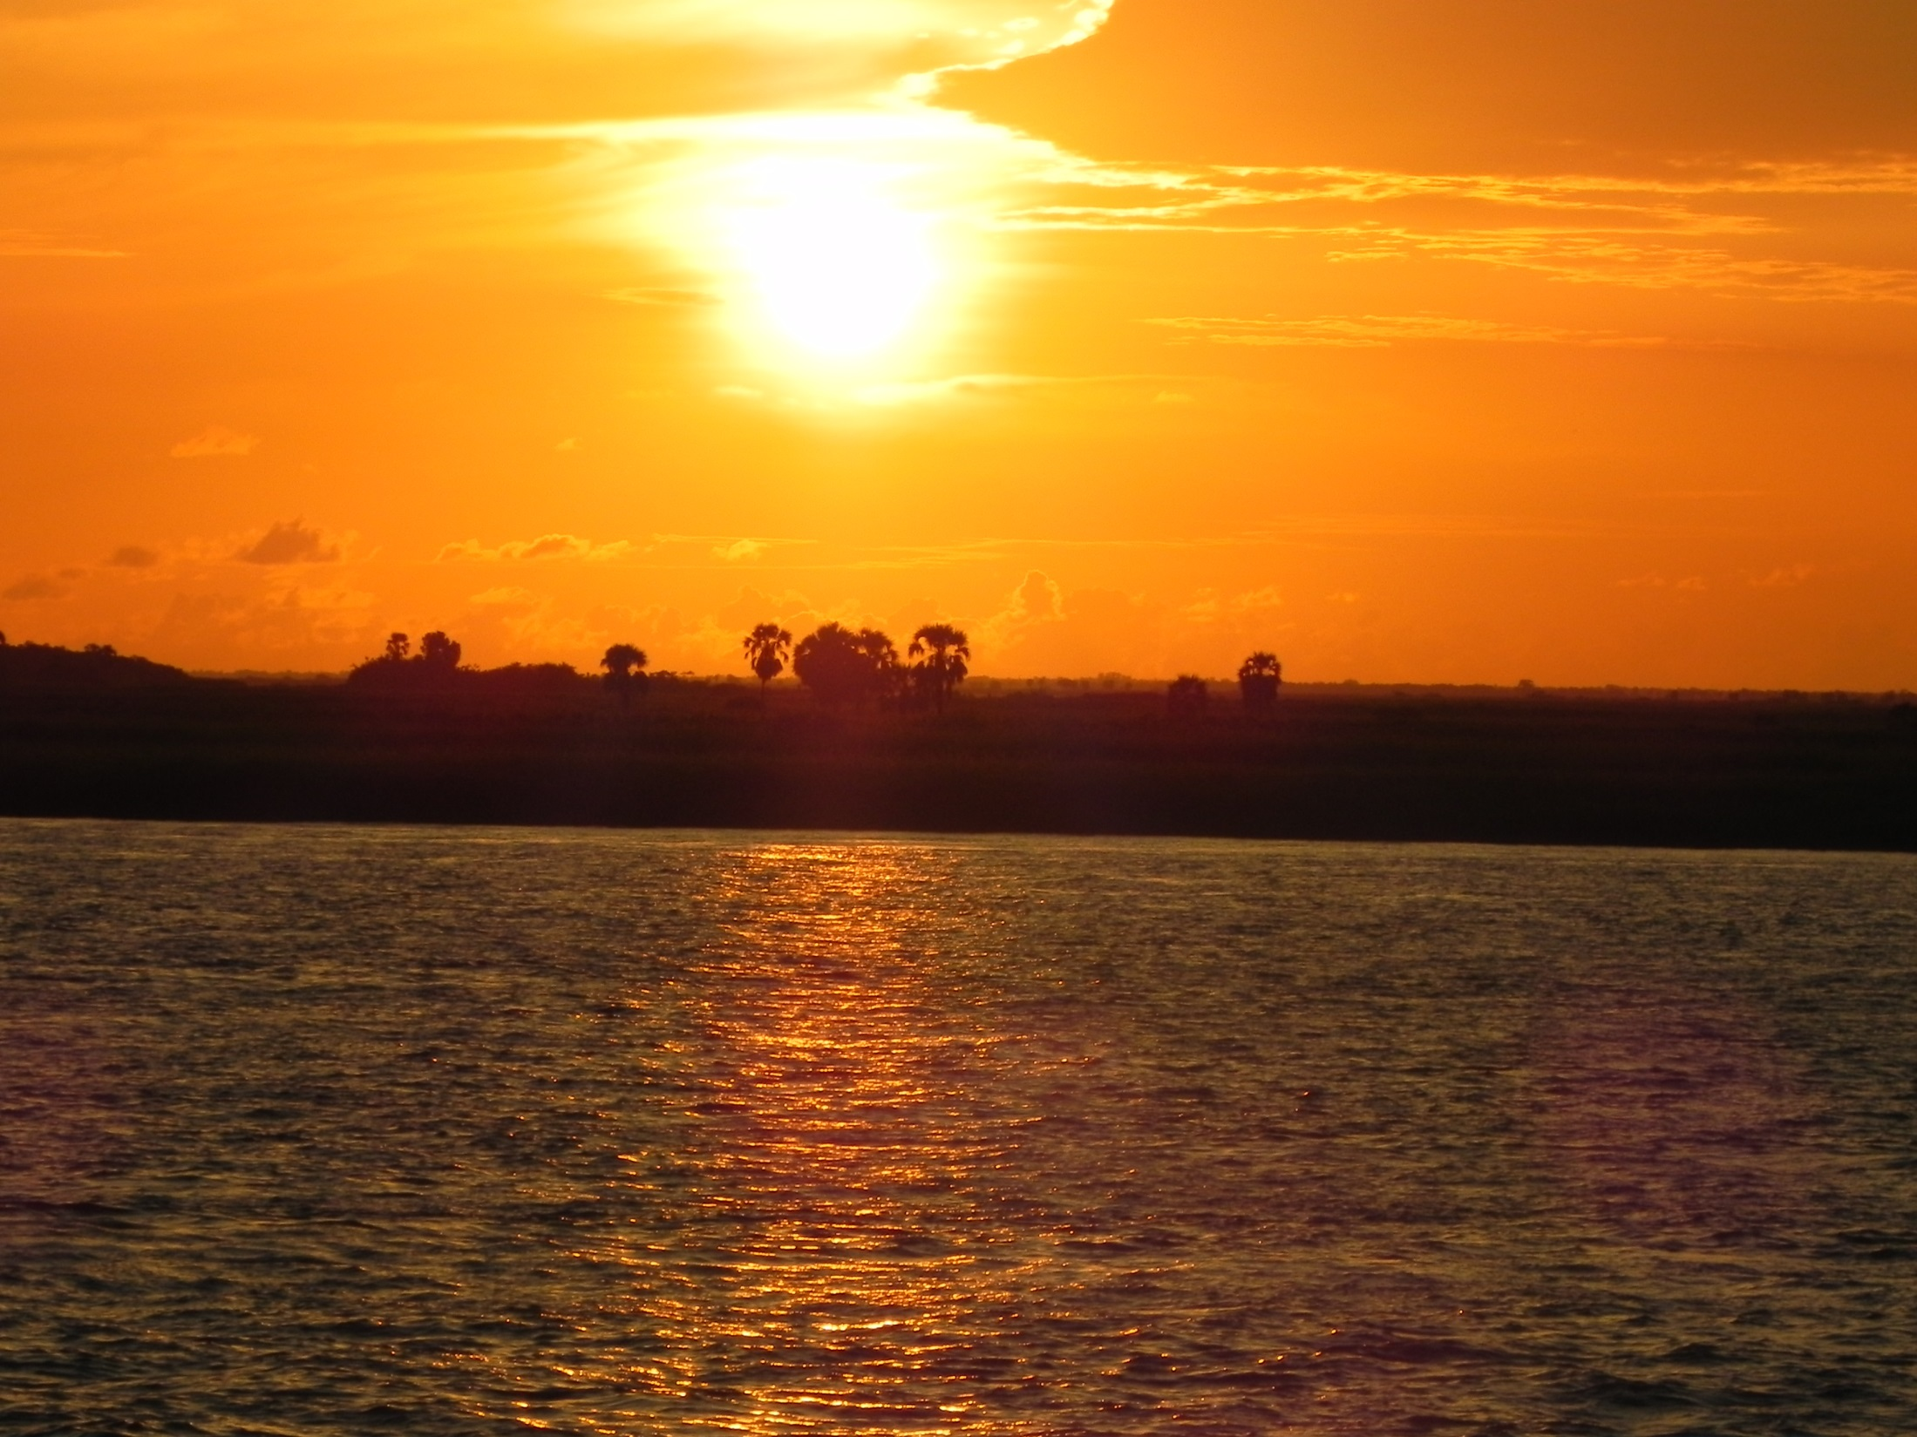

Slide 28
Hier ging ons geld naartoe

Slide 29
EINDE ZIJN ER NOG VRAGEN??

